Slide 1
Pomba of Doodie
Apresentação de projeto

Slide 2
Escopo
- Pomba Defecando
- Alvos são pessoas
- Alvejado por chumbinho, estilingue
- Obstáculos como galhos, postes com fios
- Power ups como besouros, frutas

Slide 3
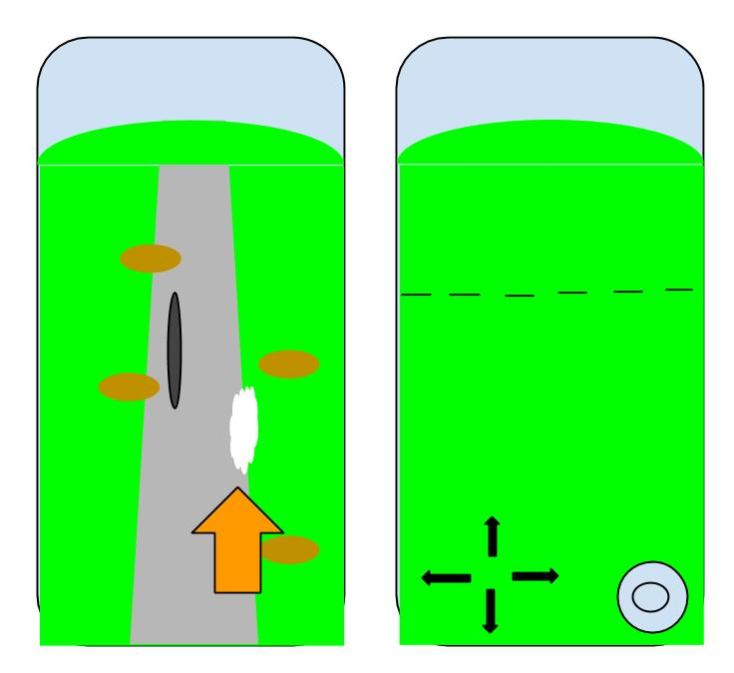

Slide 4
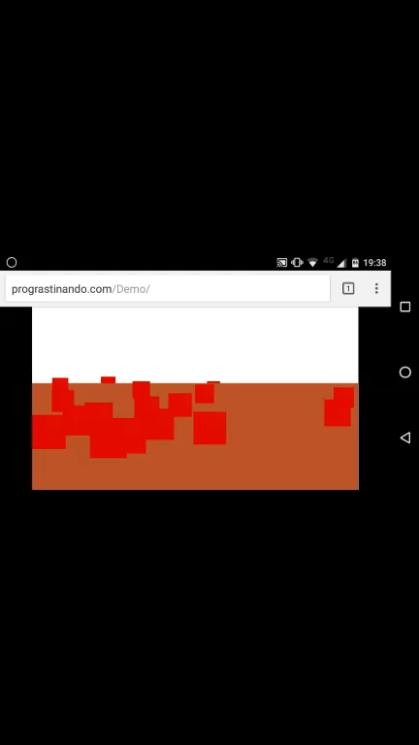

Slide 5
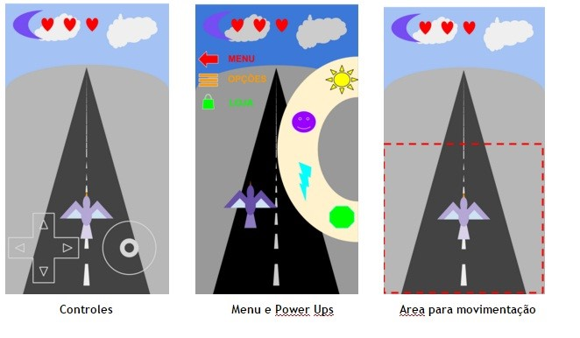

Slide 6
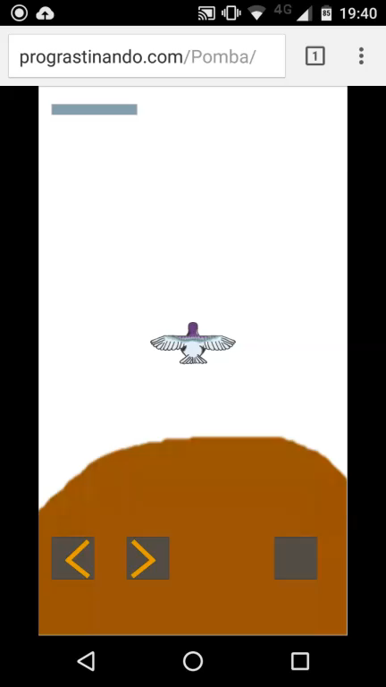

Slide 7

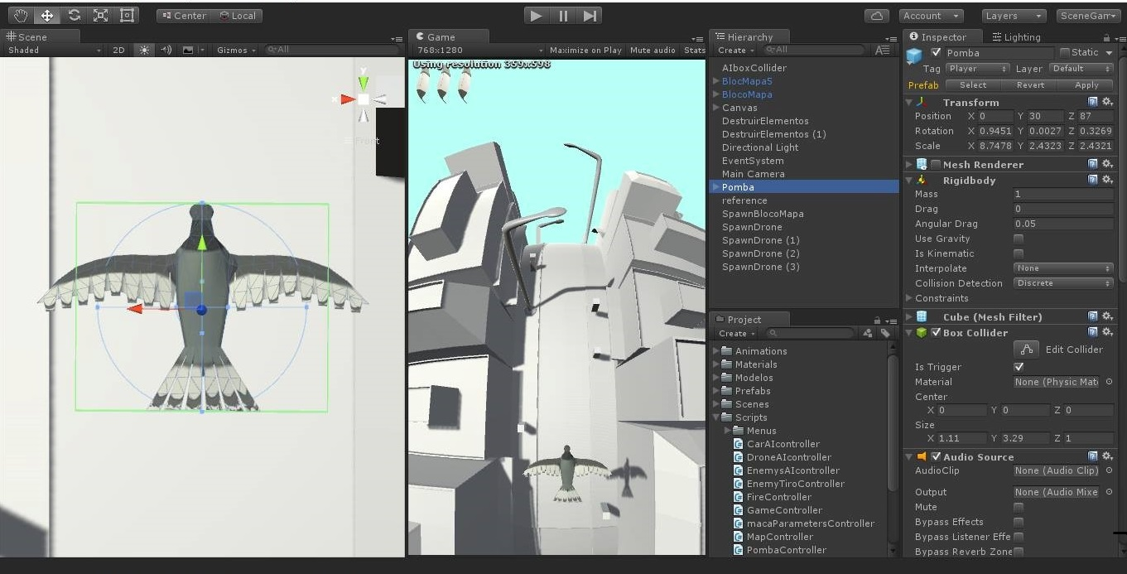
Levando o Jogo para o Unity

Slide 8
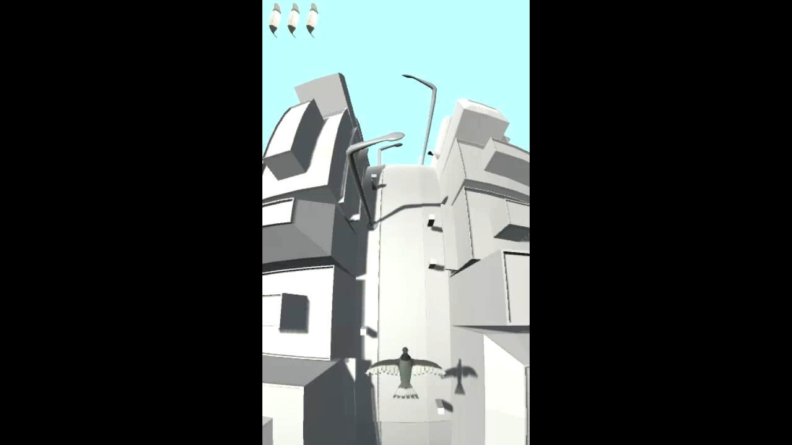

Slide 9
Em conclusão foi possível obter a partir dos protótipos feedback e com isso pudemos evoluir o projeto até agora.
Existiram muitas ideias que não colocamos por falta de tempo, e muitas coisas que mudamos por carga de trabalho.
Obrigado a todos.

